Slide 1

Présentation GT:
Défi Finance Verte
17 novembre

Slide 2

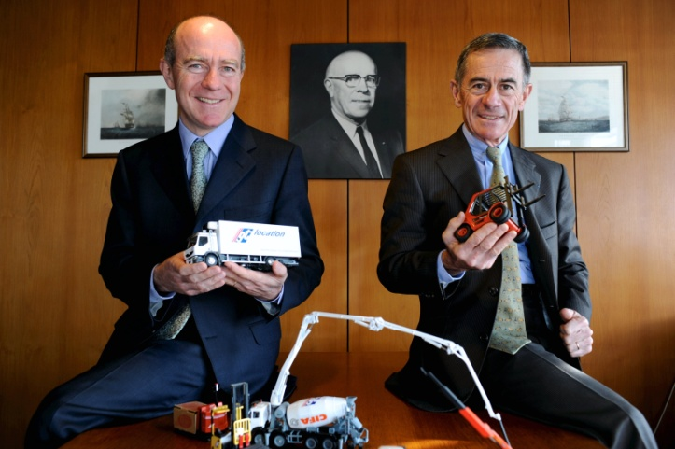

Groupe GT: une aventure familiale de 4^{ième} génération dans le Transport et la Logistique
Transport
( 220M€ )
Logistique
(100M€)
Fondé en 1946
CA : 320M€
3 200 salariés
Actionnariat: famille SARRAT (92%) + salariés (environ 1000 actionnaires salariés)
Services
Secteurs
Localisation
Location de véhicules avec Conducteurs
Distribution spécialisée
Logistique in situ
Garage PL et dépannage
Intérim
Immobilier
Aéronautique
Santé
RHF / RHD
Agro-alimentaire
Construction
Automobile
Déchets
Défense
France: 100%
Siège à Bordeaux
120 sites clients
8 Filiales régionales
10 plateformes de cross dock

Slide 3

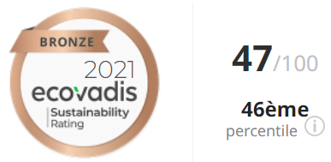

Groupe GT: un attachement à l’humain et une volonté affirmée d’accompagner la transition énergétique
Approche sociale
Un acteur au service de l’industrie
  Depuis 1946, GT solutions est spécialisé dans la reprise de personnel (« Lease back social ») chez les chargeurs, principalement industriels
Une entreprise vecteur d’ascension sociale
  1988: lancement de l’Ecole du conducteur GT
  De conducteur VUL à conducteur PL à formateur / manager de 1er niveau à Directeur de filiale / commercial
Un partage de la valeur avec les salariés innovant et en avance de phase
  Fin années 1980: accords d’intéressement
  1992: plan obligataire et actionnariat salarié
Une responsabilisation des salariés
  2012 : « Grandir tous ensemble »
  2019: mise en autonomie des conducteurs de la région PACA
Approche développement durable
110 véhicules au GNC - Gaz Naturel Comprimé
Projets en cours:
  Equipement progressif en poids-lourds électriques lorsque l’autonomie le permet
  Acquisitions de véhicules B100
  Acquisition d’un véhicule à hydrogène (2024)
Anticipation des restrictions d’accès liées aux ZFE
Eco-conduite annuelle pour tous les conducteurs
Evaluation RSE par ECOVADIS
Notes:
STAVI: 20 salariés, GT Location: 70 salariés, IC / SPGT: 20 salariés, GTX: 40 salariés; GT SO: 30 salariés; Autres (Logistique, Telecom Facility, garage hors STAVI): 20 salariés

Slide 4
Défi Finance Verte
GT solutions et la Finance Verte: un intérêt mais sentiment de n’être qu’au début du chemin
Un intérêt pour la Finance Verte, aiguillonnée par les évolutions législatives et règlementaires en cours
  Demande d’un nombre croissant de nos clients pour évaluer notre performance RSE (ECOVADIS)
  Propositions de nos partenaires bancaires pour des financements bonifiés
  Un cadre législatif progressivement contraignant
Pour autant, la transformation n’est pas vu comme un changement radical et difficile à mener
  Des éléments du modèle d’affaires de GT solutions rentrent dans les critères RSE
  Des investissements « vertueux » (camions au GNV) depuis plusieurs années et naturellement en croissance
  Des équipes prêtes à passer du temps sur le sujet
Notes:
STAVI: 20 salariés, GT Location: 70 salariés, IC / SPGT: 20 salariés, GTX: 40 salariés; GT SO: 30 salariés; Autres (Logistique, Telecom Facility, garage hors STAVI): 20 salariés

Slide 5




SIÈGE
66, Quai Français
33530 BASSENS
05 57 80 83 80
contact@gt-solutions.fr
à votre
écoute
www.gt-solutions.fr

